Slide 1
Learning to Classify Open Intent via Soft Labeling and Manifold Mixup
Zifeng Cheng , Zhiwei Jiang , Yafeng Yin , Member, IEEE, Cong Wang , and Qing Gu
EEE/ACM TRANSACTIONS ON AUDIO, SPEECH, AND LANGUAGE PROCESSING, VOL. 30, 2022
전북대학교 IT정보공학과
202018392
박나현

Slide 2
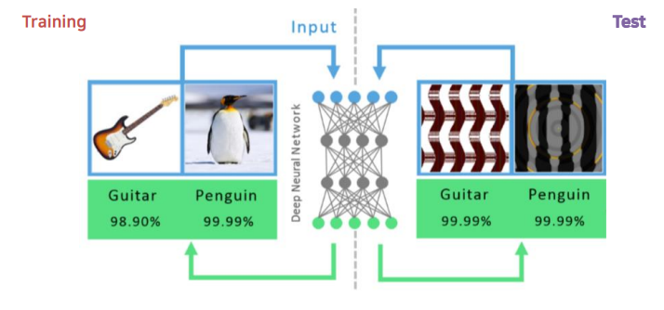
Open intent classification
대화시스템에서 아직 난제
기존 심층 신경망에서는 학습한 class에 대한 확률만 출력(closed world 가정)
Training 동안 user의 모든 intent를 고려하는 것은 불가능
Objective
Open intent 를 찾는 동시에 known intent 를 정확하게 분류하는 것
Notes:
Training 동안 모든 user의 intent를 고려하는 것은 불가능
Closed world 의 반대를 open world 라고 합니다. closed world
모델을 학습할 때 처음 보는 class에 대한 데이터가 나타났을 때 학습 class 중 하나가 아닌 ‘unknown’으로 분류를 할 수 있는 기능을 수행하는 방법
Existing method
K-class classifier 와 합쳐진 outlier detection algorithm 사용
Closed-world 에서만 잘 작용
현실 open world
Training 동안 모든 user의 intent를 고려하는 것은 불가능,
그림: 기타 와 펭귄 class에 대해 학습을 시켰으므로

Slide 3
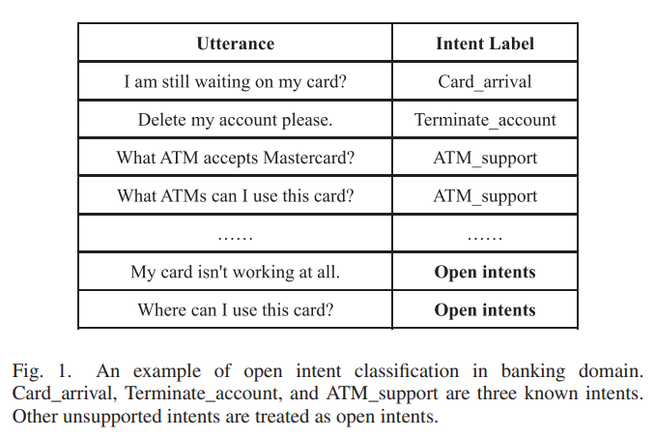
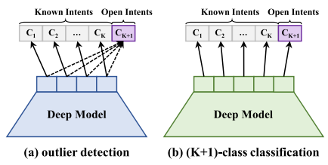
Existing method
대부분 k-class classifier와 합쳐진 outlier detection algorithm 사용
현실은 open world 인데 closed world에서만 잘 작용
Open intent classification 위해 (k+1)-classifier 직접 학습
k-class 샘플을 (k+1)-class classifier 로 training 시키기 어려움 존재
k개의 class로 분류
K+1번째 새로운 class = open intent
Notes:
Outlier detection algorithm
등장할 가능성이 거의 없는 데이터에 오염이 발생했을 가능성이 있는 sample 을 찾아 내는 연구
새로운 sample 이 등장했을 때 새로운
Outlier 여기서는 결국 open을 말하는 것
K-class 샘플을 k+1 class 분류기로 training 시키면 두가지 문제 존재

Slide 4
Two main challenge
Two main challenge
제안한 모델에서 해결
Known class의 boundary 보정 방법
Known class의 training sample의 label 분포를 재구성하여 known intent 에 대한 overconfident 줄일수 있을지
Test 샘플을 k+1 번째 open intent class로 boundary 학습
Training sample 기반으로 decision boundary를 최적화하기 위해 open intent 위한 pseudo sample 생성할 수 있을지
Soft Labeling (SL)
훈련 샘플 intent label 분포 재구성
Open intent로 예측될 확률을 줄 일 수 있어 알려진 의도에 대한 overconfident 줄일 수 있음
Manifold Mixup(MM)
Open intent 에 대한 pseudo sample 생성
known intent 의 샘플과 open intent의 유사 샘플의 label-reshaped 가 학습되고 open intent classification에서 효과적으로 사용
Notes:
앞에서 얘기한 K-class 샘플을 k+1 class 분류기로 training 시키면 두가지 문제 존재

Slide 5
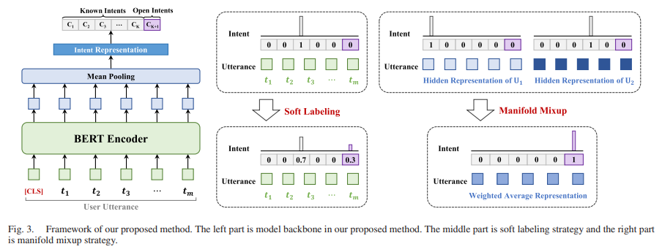
Framework of the proposed method
Outlier detection algorithm 사용하지 않고 open intent classification을 위한 (k+1)-class classification framework 제안
Soft labeling과 manifold mixup 사용
Open intent에 대한 추가적인 데이터 없이 decision boundary 학습
Known intent를 위한 pretrainig
Open intent 위한 training
-> pseudo data 생성
Notes:
K-class classifier를 outlier detection 알고리즘과 결합하는 대신 k+1 classifier를 직접 훈련
그림에 표현할 것
발화를 입력으로 받아 해당 클래스를 직접예측하기 위해 k+1 class 분류 수행
2 단계로 구성
Known intent 위한 pretraining: known intent 의 label sampl로 pretrain(더 좋은 intent representation)
Open intent 위한 training: manifold mixup, softlabeling
Original training set에서 Known intent를 위한 pretrainig

Slide 6


Deep intent classification model
BERT 사용하여 intent representation 추출
BERT의 마지막 hidden layer에서 token embedding 얻음
Mean pooling
Get the average representation
Dense layer
Get the intent representation
Notes:
현재 실험?연구?중인 adaptive decision boundary와 방식 같음

Slide 7

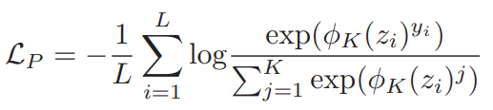
Pre-training for known intents
더 좋은 intent representation 을 얻기 위해 training set에서 known intent label data를 pretrain
Intent feature 를 학습시키기 위해 softmax loss 사용
Notes:
분류기 ΔK(·)는 ΔK+1(·)의 부분집합이며 알려진 의도 부분의 분류기에 해당한다는 점에 유의할 것

Slide 8

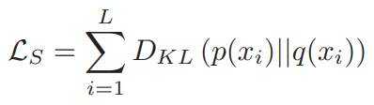
Training for open intent
Open intent data 부족으로 open intent 구별 위한 model train에 어려움 존재
Soft labeling과 manifold mixup으로 pseudo data 생성하여 해결
Soft labeling
Training set에서 label 분포를 reshape하므로서 known intent에 대한 pseudo data 생성
Default 값으로 open intent class로 재할당하므로서 label 분포 soften
작은 확률을 set하여 ground-truth class 의 확률이 open class 확률보다 높도록 set
Kl-divergence loss로 학습
P 분포와 Q 분포가 얼마나 다른 지를 측정하는 방법
(Cross-Entropy) – (Entropy)
Notes:
Soft labeling
Intuition
각 training sample 이 open inten로 분류될 특정 확률을 가진 경우, known intent 에서 모델의 overconfidence 예측이 줄어들고 모든 known inten의 outlier sampl이 open inten라고 구분하기 더 쉬울 것이다.
정보량에서 확률이 높을수록 매우 당연하게 일어날 사건
확률이 낮으면 자주 일어나지 않는 특별한 사건
Open intent로 예측될 확률을 줄 일 수 있어 알려진 의도에 대한 overconfident 줄일 수 있음

Slide 9

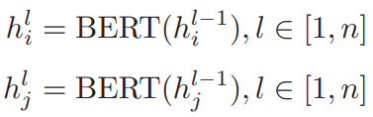
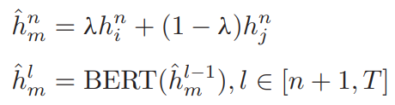

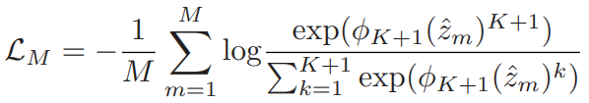

Training for open intent
Manifold mixup
Generate open intent samples by interpolating between the representation of two samples of different known intents
Overall training objective
Soft labeling loss와 manifold mixup loss 합
: Random shuffling
mixup
Output:
BERT 전체 층수
Meanpooling, dense layer
Notes:
N번째 층에서 나온 결과를 interpolation하고 open intent 라고 라벨링
L번째 층 후의 hidden representation을 가지고 manifold mixup을 mix
M: manifold mixup에 의해 생성된 오픈 intent의 pseudo sample 수
Z: intent representaion

Slide 10
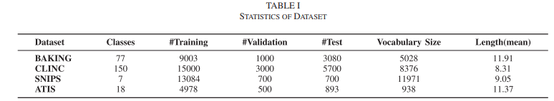
Experiments
Dataset
Banking
Contain 77 intents and 13,083 customer service queries in the banking domain
OOS
Contain 22,550 in-scope queries convering 150 intents and 1200 out-of-scope queries across 10 domains
SNIPS
Contain 7 intents across different domain
ATIS
Contain 18 intents in the airline travel domain
Experimental settings
Dataset
Train, validation, test
The number of known classes
25%, 50%, 75%
나머지 class 는 open 으로 여기고 train 때는 제거
Test 때는 전체 label 사용
Model
BERT-Base
Soft labeling
Open intent class에서 default 확률: 0.3
Manifold mixup
Interpolate the hidden state before the last transformer layer of BERT
Beta distribution에서 알파값 = 2
Optimixer: AdamW
Learning rate: 2e-5
Batch size : 128

Slide 11
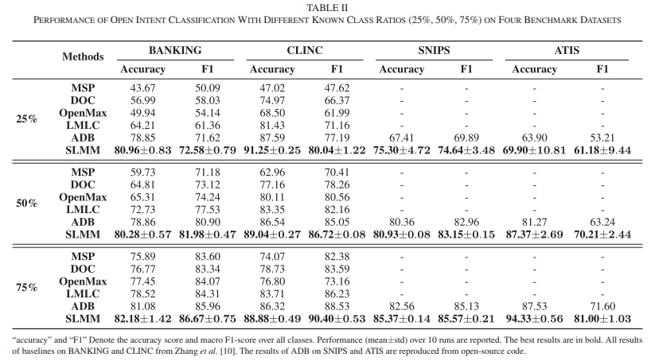
Results
Notes:
4개의 dataset에 대해 25%, 50%, 75% known intent class로 모든 기준선을 일관되게 잘 나오고있다.
최근의 ADB 보다 좋은 성능을 내고 있기 때문에 자신들의 방법이 좋다고 생각할 수 있다.
25, 50, 75 % 로 나누는 방식은 현재 논문에서 제시한 방법의 효율성을 보여준다.
Known intent class의 비율이 낮을 때 대부분의 기준선의 성능은 좋지 않은 반면 자신들의 방법은 계속해서 잘 수행된다.
ATIS data는 불균형 데이터 세트라는 점을 주목해야한다. 따라서 known intent class의 비율이 25% 일때, ADB와 SLMM의 성능이 좋지 않다.

Slide 12
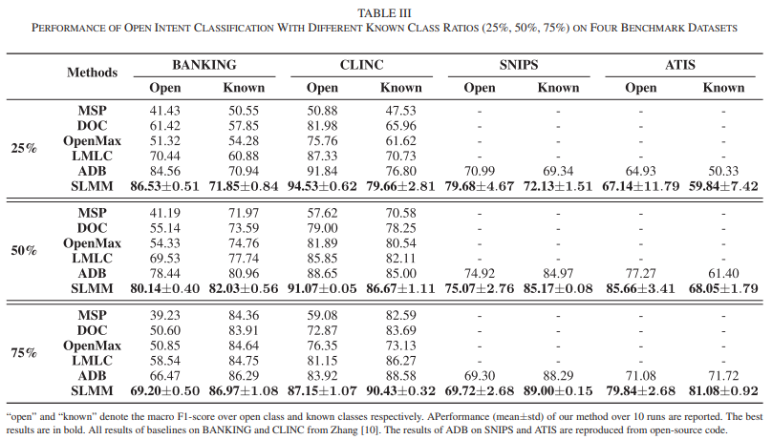
Results
Notes:
모든 기준에서 지속적으로 증가한 것을 볼 수 있음
특히 clinc 데이터에서 최상의 기준 방법 ADB를 능가한다. SLMM이 open class를 탐지하는데 효과적을 뿐만 아니라 알려진 클래스를 더 잘 분류할 수 있음을 보여준다

Slide 13
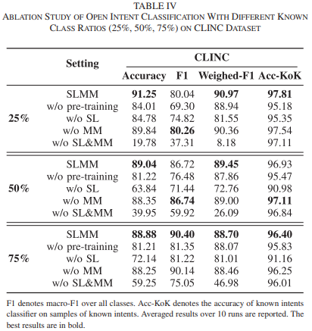
Ablation Study
Notes:
Pre-trianing, soft labeling, manifold mixup 이 모델에 미치는 영향 조사
포괄적인 분석 위해 Accuracy, f1, weighed-f1, acc-kok 네가지 metrics 사용
Weighted-f1 은 주로 class 불균형의 영향을 표시하는데 사용되며, acc-kok은 주로 closed world setting에서 알려진 의도 분류에 대한 각 구성 요소의 영향을 분석하는데 사용
1. 전반적인 성능을 관찰하여 3가지 요소(pre-training, sl, mm)개별적 으로 이는 모든 구성 요소가 최종 성능에 기여함을 나타낸다.
2. Pretraing 제거
정확도 감소하는 것을 보면 이는 known intent intent에 대한 pretrian이 더 나은 의도 표현을 학습할 수 있으며 slmm 훈련에 필요함을 나타낸다.
3. Soft labeling 제거
3가지 설정모두에서 정확도 감소하는 것을 알 수 있음. 이는 soft labeing 이 효과적임을 나타낸다.
4.

Slide 14
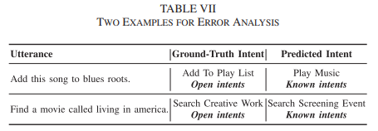
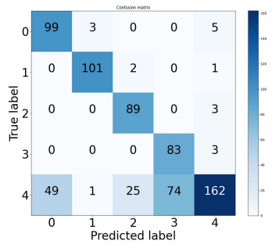
Error Analysis
두 종류 오류
Open class 관련 오류가 많은 오류를 차지하고 있으며 많은 open class 샘플이 인식되지 않은 것을 알 수 있음
There are five samples belonging to known classes error.
추가
일부 open intent가 known intent 와 유사하다는 것을 발견
Notes:
예를 들어, 49개의 오픈 클래스 샘플이 레이블 0으로 예측되고 오픈 클래스의 74개 샘플이 레이블 3으로 예측됩니다. 또한 공개 클래스로 인식되는 알려진 클래스 샘플의 작은 부분이 있습니다
예를 들어, 클래스 0의 3개 샘플은 레이블 1로 예측되고 클래스 1의 2개 샘플은 레이블 2로 예측됩니다. 이것은 우리 모델이 알려진 클래스를 잘 구별할 수 있고 알려지지 않은 클래스의 식별이 여전히 주요 과제임을 보여줍니다.
예를 들어, <표 7>과 같이 첫 번째 경우에는 'Play Music'이라는 알려진 인텐트와 'Add To Play list' 공개 인텐트를 구분하기 어렵다. 이는 이 두 의도 클래스의 발화가 어휘와 의미에서 유사하여 이러한 발화에 대해 학습된 기능도 구별하기 어렵기 때문일 수 있습니다. 두 번째 경우는 유사한 현상을 보여줍니다

Slide 15
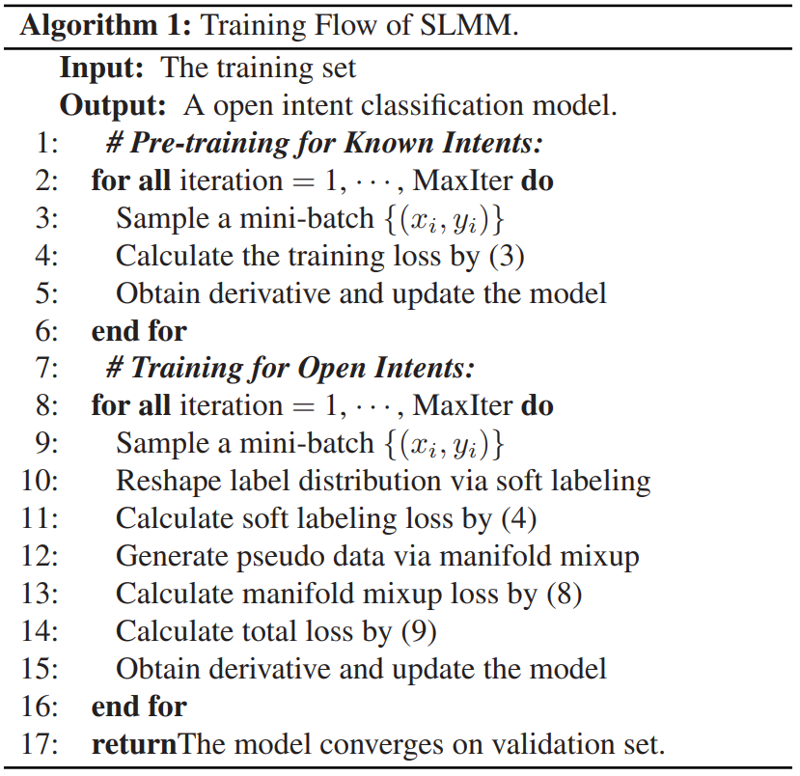
Conclusion
Soft labeling과 manifold mixup을 기반으로하는 deep open intent classification model 제안
Soft labeling
각 sample 이 open intent 로 예측될 확률을 제공
Manifold mixup
두 개의 서로 다른 알려진 의도 샘플의 숨겨진 표현 사이의 interpolating을 통해 open intent sample을 생성
outlier detection algorithms 없이 (k+1)-class classification을 수행

Slide 16
Thank you

Slide 17
Soft labeling and manifold mixup(slmm)
Soft labeling(sl)
Manifold mixup(mm)
각 샘플이 공개 의도로 예측될 확률을 줄 수 있으므로 known intent 에 대한 confidence 감소 가능
Mixup
데이터를 두개씩 쌍을 지어 mixup 한 후 그 데이터를 새로운 학습 데이터로 사용하는 것
Open intent에 대한 유사샘플을 생성
Notes:
Manifold mixup
서로 다른 두가지 알려진 의도 사이의 보간은 두가지 known intent 의 낮은 신뢰도 영역으로 간주될 수 있지만 우리는 개방형 의도의 결정 경계를 학습하기 위해 이러한 신뢰도가 낮은 영역의 샘플을 open inent sample 로 사용
Interpolation보간: 데이터와 데이터 사이의 빈공간을 채워넣는것

Slide 18
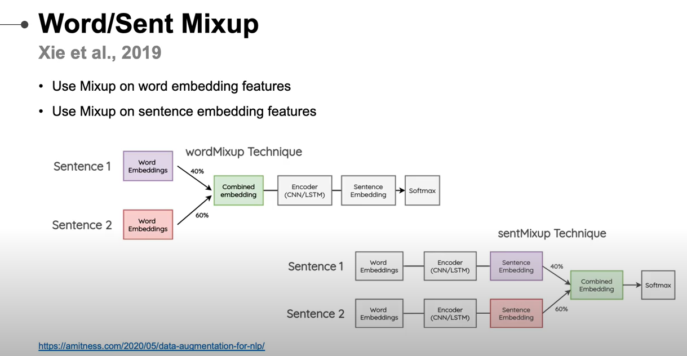
Manifold mixup
Mixup
Data agumentation method
Manifold mixup
음냐
Interpolation
데이터와 데이터 사이의 빈공간을 채워넣는것
데이터 증강, 모델 일반화를 위해 Manifold mixup을 사용함으로써 이전 연구들과 차이점을 두고 manifold mixup을 open intent classification task를 위해 선택

Slide 19
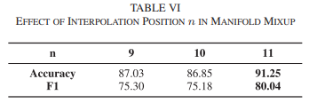
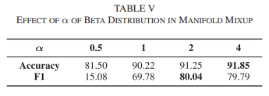
Model analysis
Notes:
Manifold mixup 효과
0.5, 1 일때 모델 잘 수행하지 못한다. -> 생성된 샘플의 퀄리티가 별로기때문에 그리고 그것들의representaion이 known classf와 너무 비슷해서

Slide 20
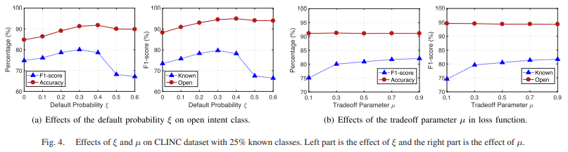
Model analysis
Notes:
Soft labeling 효과
Ξ증가 시키면서 실험
전체 성능이 먼저 증가하고 값이 변화함에 따라 감소한다. 이는 값이 증가할 수록 모델이 overconfident 예측문제를 효과적으로 완화하고 open class를 식별할 수 있기 때문이다.
값이 0.3 일 때 성능이 가장 좋다.
값이 클수록 known class를 예측하는데 부정적인 영향을 미치고 성능이 저하된다.
값이 크면 모델이 플을 open class로 예측하는 경향이 높아져 알려진 클래스의 f1 점수가 크게 떨어지기 때문이다.
Manifold mixup 효과

